Slide 1
一、复平面上曲线方程的各种表示
复平面上曲线方程有两种表示方式
直角坐标方程
参数方程

Slide 2
曲线参数方程的复数形式
设复平面上曲线 C 的参数方程为
那么，复平面上曲线 C上的动点z(t)可表示为
依赖于参数t.
基本技能：由参数方程分析曲线的几何形状；由曲线写出参数方程

Slide 3
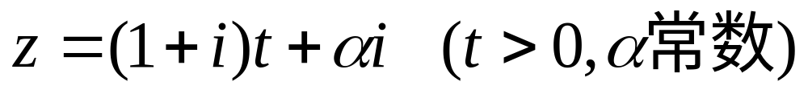
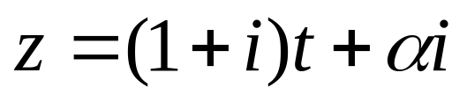
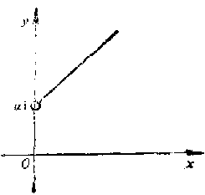
例1 指出方程表示什么曲线
解：因为 等价于X=t,y=t+α,消去t得
y=x+α(x>0)

Slide 4
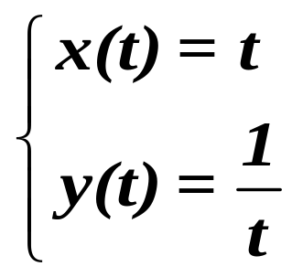
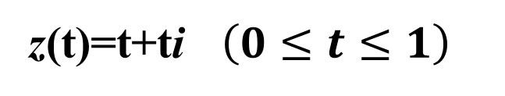
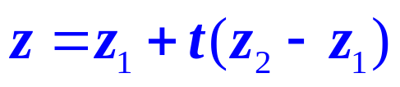

例2
z=t+i/t
表示双曲线y=1/x
例3 写出连接0到1+i的直线段的参数方程

Slide 5
例 圆周的参数方程
x=x₀+Rcost, y=y₀+Rsint
(0≤t≤2π)
令z₀=x₀+iy₀, 则其等价的复数形式为
z=z₀+R(cost+isint)
或 z=z₀+Re^{it}
其中 t∈ [0, 2π]。

Slide 6
二、简单曲线与光滑曲线
（1） 连续曲线
设曲线C为z = z(t) = x(t)+iy(t) (a≤t≤b)，若x(t)和y(t)在[a,b]上连续，即z(t)在[a,b]上连续，则称曲线C为连续曲线（或弧）。

Slide 7


（2） 光滑曲线
设曲线C为z = z(t) =x(t)+iy(t) (a≤t≤b)，如果在a≤t≤b上， x'(t) 和y'(t)都是连续的，且对于t的每一个值，有[x'(t)]²+[y'(t)]²≠0，即切向量z'(t)=x'(t)+iy'(t)在[a,b]上连续且z'(t) ≠0 ，则称曲线C为光滑曲线。

Slide 8
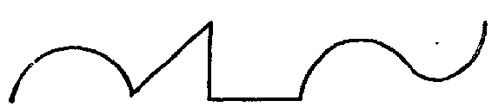
由有限条光滑曲线依次首尾连接所组成的一条曲线称为逐段光滑曲线。
逐段光滑曲线

Slide 9
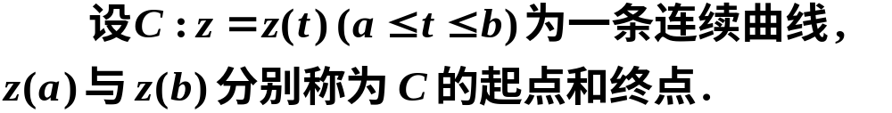
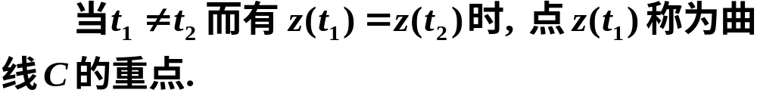
（3）Jordan曲线
除起点与终点外无重点的连续曲线C 称为简单曲线或Jordan(若当)曲线。
起点与终点重合的曲线C 称为闭曲线。
除起点与终点外无重点的连续闭曲线C 称为简单闭曲线或简单闭路。

Slide 10

Jordan曲线的性质
任意一条简单闭曲线 C 将复平面唯一地分成三个互不相交的点集.
边界
外部
内部

Slide 11


课堂练习
判断下列曲线是否为简单曲线?
简单
闭
简单
不闭
不简单
闭
不简单
不闭
答
案

Slide 12
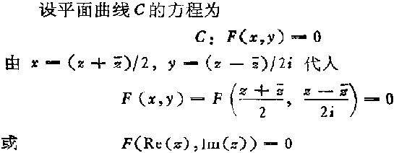
三、平面上曲线 C 直角坐标方程的复数形式

Slide 13
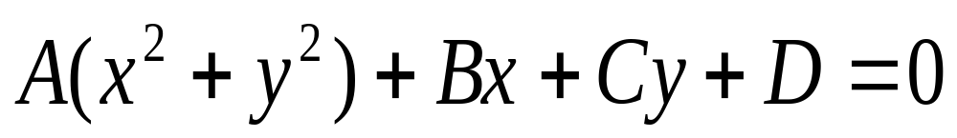

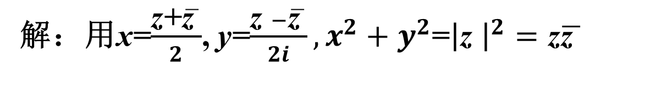
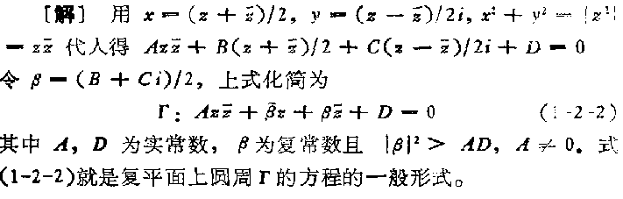
例4 试用复数表示圆的方程
其中 A,B,C,D是实常数（ ）
代入原方程并化简得
z

Slide 14
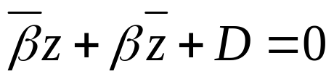
特别地，如果A=0,B及C不全为0，这是直线方程
即为复平面上直线方程的一般形式。
还可用复数的实部、虚部、模和幅角的方程来表示曲线。

Slide 15
(1) 用复数的实部或虚部的等式表示曲线
Re(z-z₀)=a是XOY平面上的直线 x=a+Re(z₀)
Im(z-z₀)=b是XOY平面上的直线y=b+Im(z₀)
例5 方程
Im(z-i2)=2
表示什么曲线，并作图
4

Slide 16
(2)用复数模的等式表示曲线
|z-z₀|表示动点z到定点z₀的距离
|z-z₀|＝a
表示以z₀为中心，以a为半径的圆周
|z-z₁|＝ |z-z₂|
表示到定点z₁和z₂等距离点的轨迹，即线段z₁z₂的垂直平分线
表示以z₁和z₂为焦点，以a为半长轴的椭圆
|z-z₁|＋ |z-z₂|＝2a(|z₁-z₂|<2a)
|z-z₁|－ |z-z₂|＝2a或－2a (|z₁-z₂|>2|a|)表示以
z₁和z₂为焦点，以a为实半轴的双曲线，其
中正号代表离焦点z₂近的分支，负号代表
另一分支。

Slide 17
|z+2|+|z-2|=6
-2
2
3

Slide 18
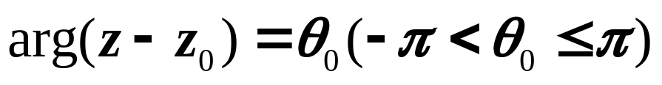
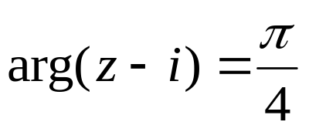
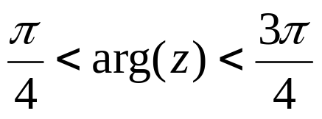
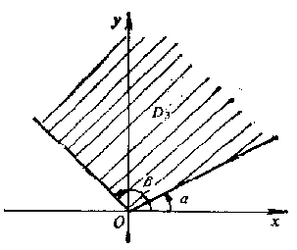

(3)用含复数辐角的等式表示曲线
从点z₀出发，与实轴夹角θ₀的射线为
i

Slide 19
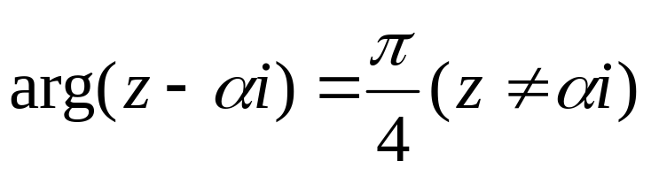
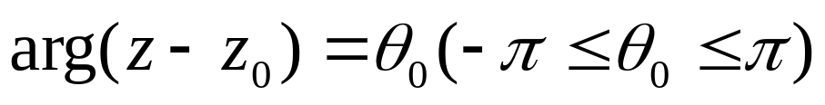
例6 指出方程表示什么曲线
解：因为 等价于X=t,y=t+α,消去t得
y=x+α(x>0)
从点z₀出发，与实轴夹角θ₀的射线

